Slide 1

Offre Supervision iT-Toolbox
lundi 13 juin 2016

Slide 2

Agenda
1
Qu’est ce que le module de supervision
2
Principes de la solution
3
Démo et cas d’usages
4
Architecture logicielle
5
Roadmap et futurs versions
6
Notre démarche

Slide 3
Agenda
1
Qu’est ce que le module de supervision
2
Principes de la solution
3
Démo et cas d’usages
4
Architecture logicielle
5
Roadmap et futurs versions
6
Notre démarche

Slide 4

Qu’est ce que le module de supervision ?
Quelle quantité de données traverse mon SI ?
Une vision globale contextualisée aux domaines fonctionnels appliqués
Quelles applications sollicitent le plus ma plateforme d’échange ?
Un monitoring des échanges par applications clientes et fournisseurs
Par quelles étapes passe l’information métier ?
Un suivi détaillé d’une instance d’échange cross technologique
Comment être alerté au plus tôt d’un problème bloquant ?
Des notifications sur de multiples canaux d’événements
Comment puis-je retrouver la cinématique de mon process batch jusqu’au appels web services ?
Protocole de monitoring compatible de manière cross technologique
Comment anticiper au mieux sur les problématiques d’échange ?
Solution bénéficiant de plus d’une dizaine d’années de contextualisation et d’évolution au sein de divers clients

Slide 5
Agenda
1
Qu’est ce que le module de supervision
2
Principes de la solution
3
Démo et cas d’usages
4
Architecture logicielle
5
Roadmap et futurs versions
6
Notre démarche

Slide 6
Principes de la solution
Supervision structurée au sein d’un référentiel d’échange
Niveau d’agrégation
Processus : Groupement d’instances d’échanges ou agrégation d’un lot de traitements
Echanges : Instances de flux point à point ou flux multi-sources/multi-cibles
Composants : Médiations, étapes ou appels Web Service, applications concernées, …
Processus
Echanges
Médiation
Erreur
Application

Slide 7
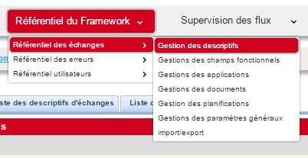
Principes de la solution
Supervision structurée au sein d’un référentiel d’échange
Processus
Echanges
Médiation
Erreur
Application
Notes:
Démonstration GESTION REFERENTIEL

Slide 8
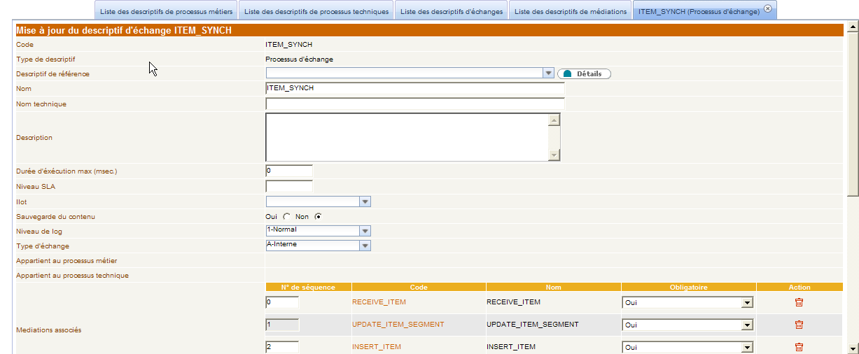
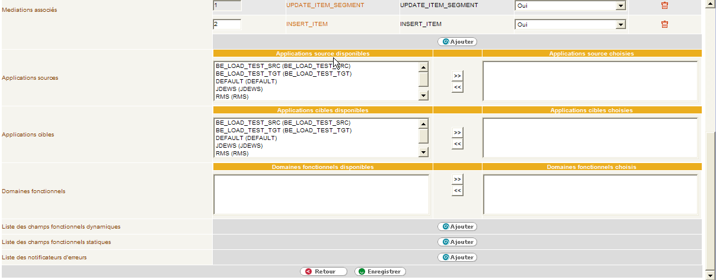
Principes de la solution
Gestion du référentiel
Codification
Paramétrage audit
Etapes associées
Application source/cible
Spécifique échange
Domaine métier
Critères métiers
Notificateurs

Slide 9
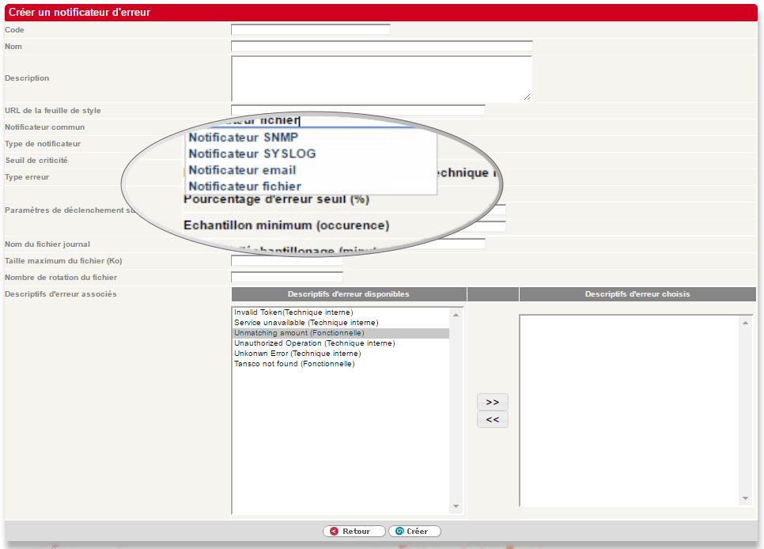
Principes de la solution
Notificateurs adaptés aux différents contextes

Slide 10






Principes de la solution
Spécification de sondes déterminée sur des états fixes
½ interface sortante
½ interface entrante
Application cible 1
try
End step
Application source
Begin step
catch
try
End step
Send error
Begin step
catch
Send error
Application cible 2
try
End step
Begin step
catch
Send error
Notes:
Démonstration IMPLEMENTATION

Slide 11

Exemples d’échanges
Web service de consultation
Déclanchement de validation
Batch de synchronisation
B-PACK
Plateforme d’échanges
B-PACK
Plateforme d’échanges
Plateforme d’échanges
Base référentielle
PeopleSoft
Plateforme
d'échanges
GESCO
B-PACK
Chorus

Slide 12
Agenda
1
Qu’est ce que le module de supervision
2
Principes de la solution
3
Démo et cas d’usages
4
Architecture logicielle
5
Roadmap et futurs versions
6
Notre démarche

Slide 13










Cas d’usages
Analyse d’instance de flux
Tests unitaires
Recherche par domaine fonctionnel
Développeurs
Recherche d’activités
Extraction de statistiques
Responsable d’application
Analyse de rapport quotidiens
Supervision technique
Responsable techniques
Administration du référentiel
Gestion de l’application
Administrateur
Gestion des droits

Slide 14
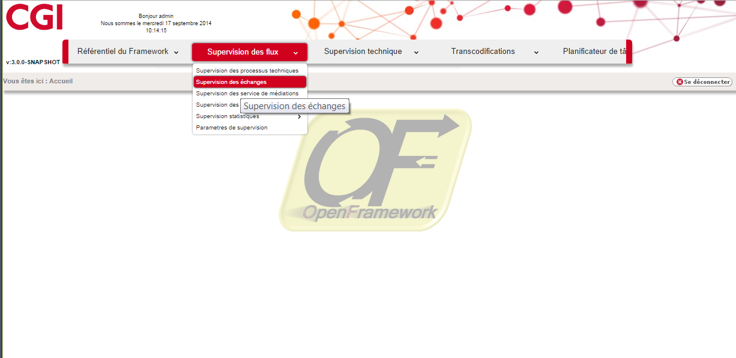
Cas d’usages

Slide 15
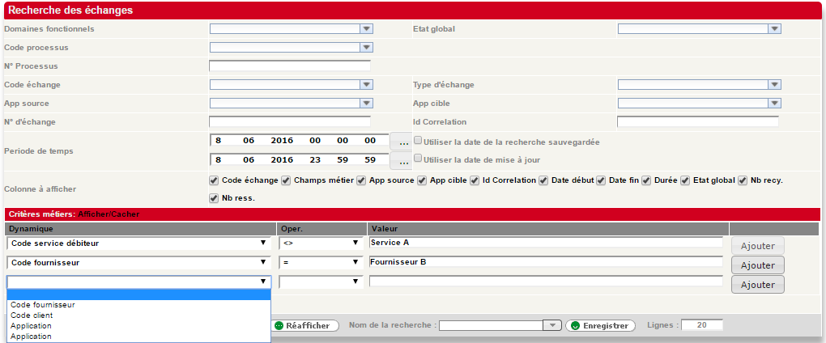
Cas d’usages
Recherches multicritères personnalisées
Notes:
Demonstration RECHERCHE sur CM

Slide 16
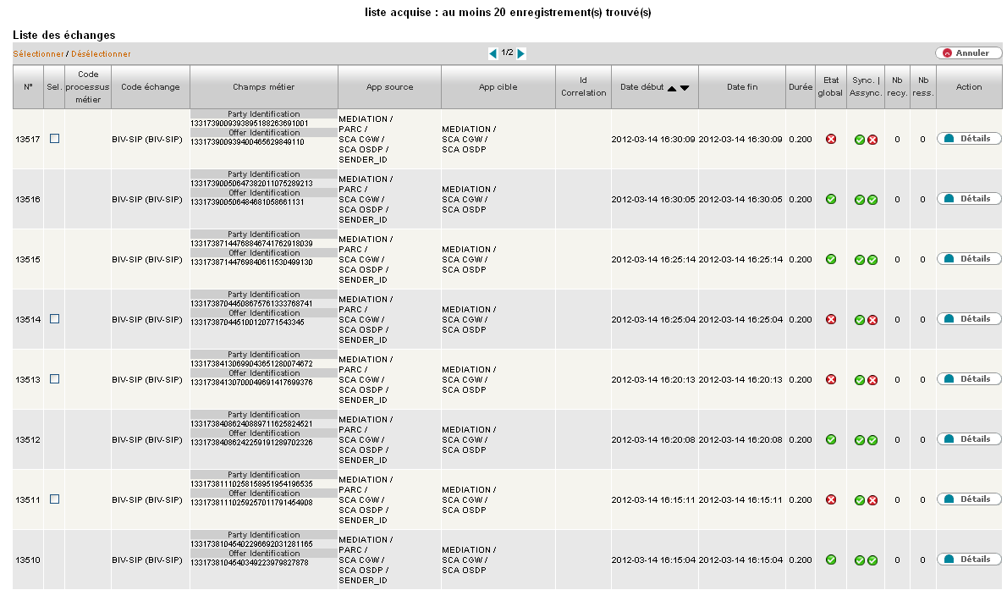
Cas d’usages
Parcours du détail des instances

Slide 17
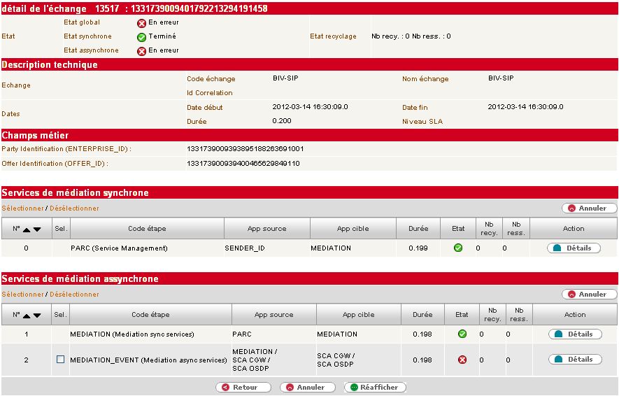
Cas d’usages
Parcours du détail des instances

Slide 18
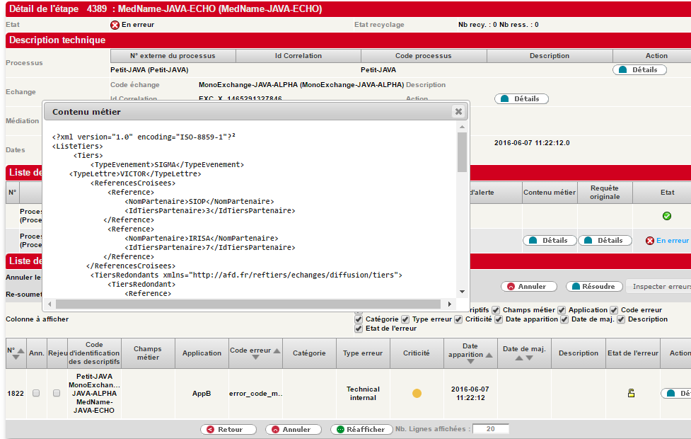
Cas d’usages
Parcours du détail des instances

Slide 19
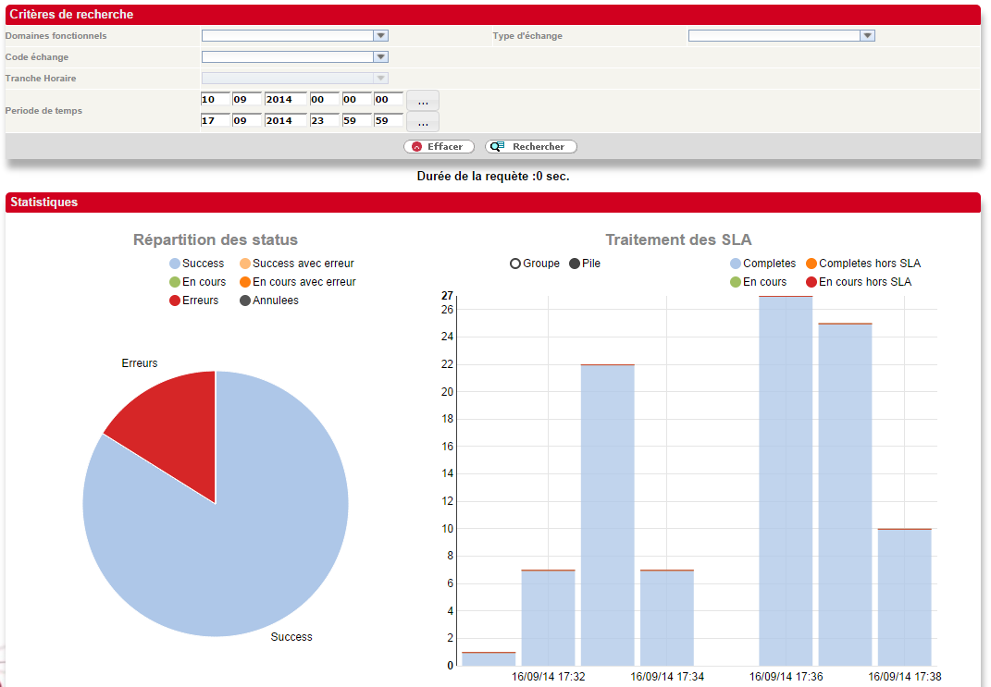
Cas d’usages
Supervision par statistiques

Slide 20
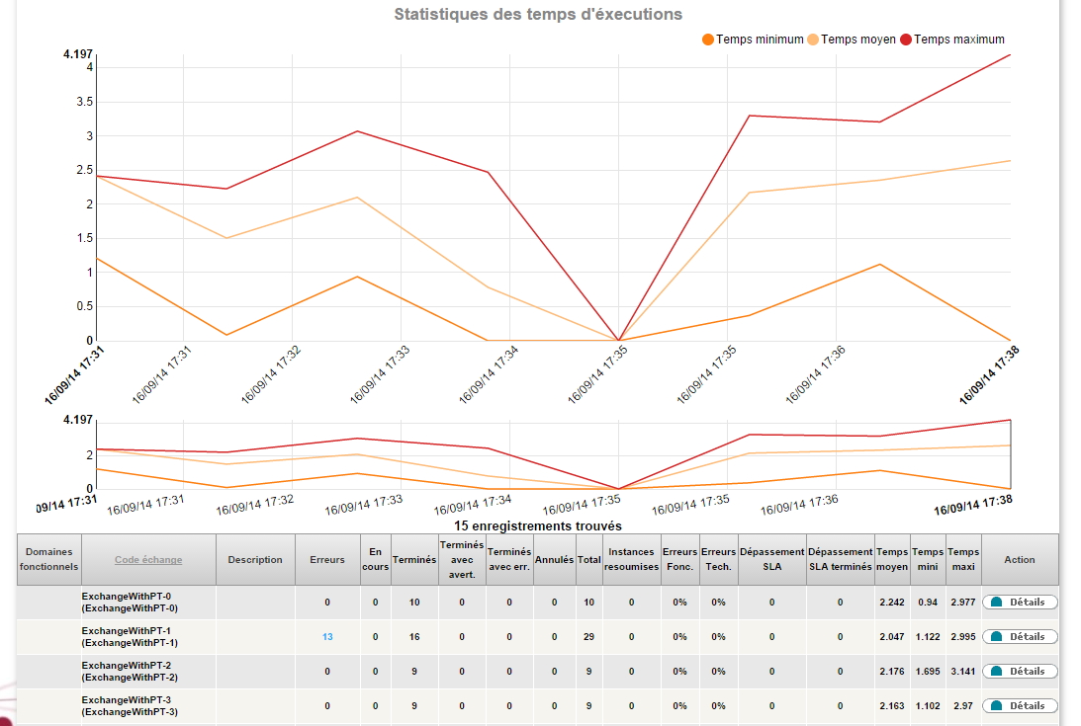
Cas d’usages
Supervision par statistiques

Slide 21
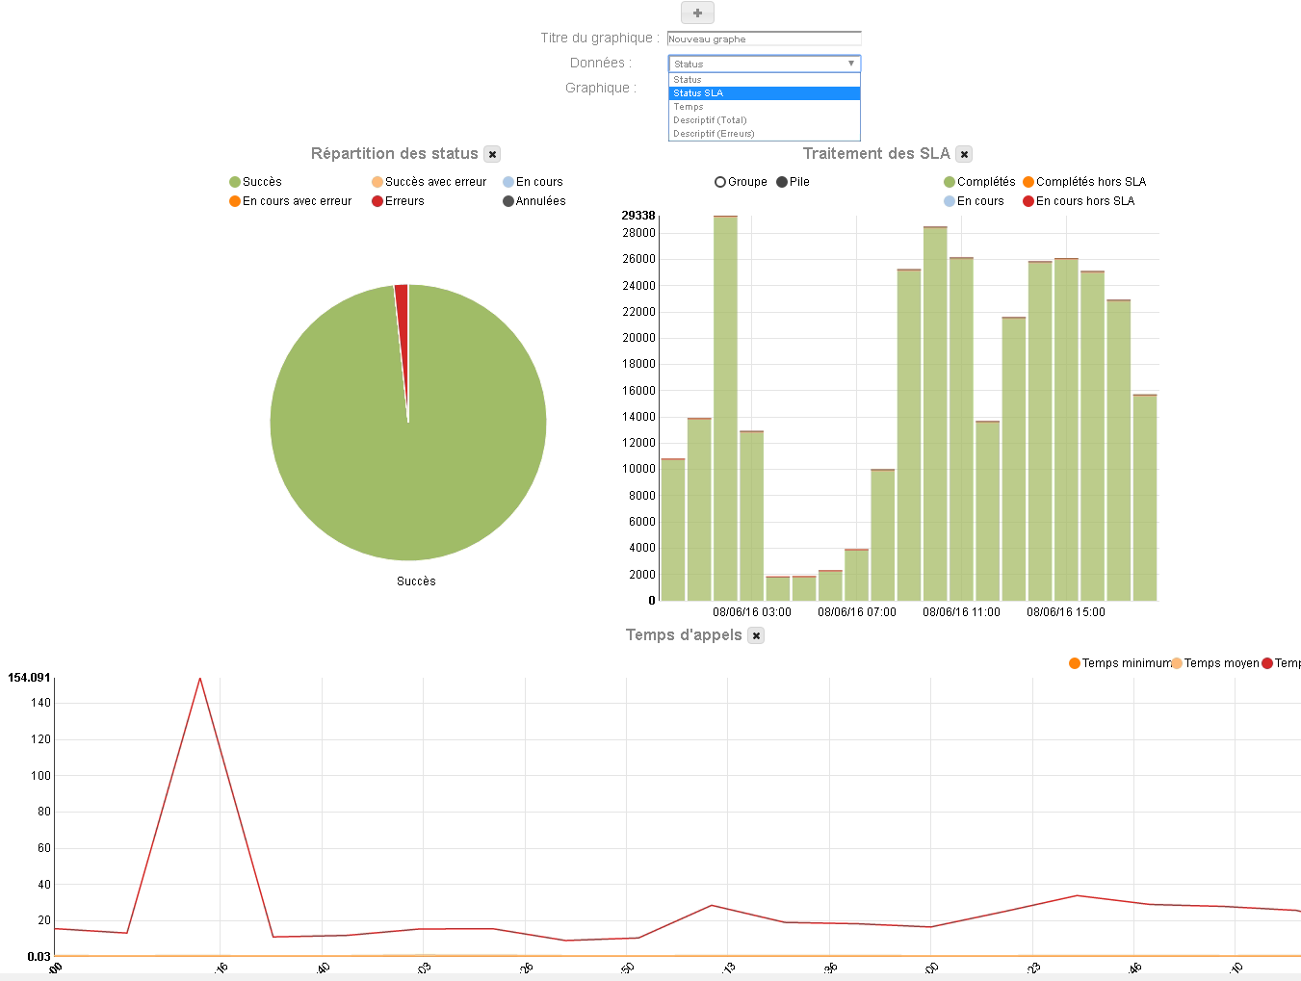
Cas d’usages
Vues statistiques sauvegardées par utilisateur
Notes:
Démonstration STATISTIQUES

Slide 22
En bref…
Principaux enjeux
Connaître à tout moment l’état d’un flux ou d’un process et respecter les SLA fixés.
Etre alerté au plus tôt: être proactif.
Avoir une vision globale et statistique de la plateforme ESB.

Slide 23
En bref…
Couplage faible avec les applications
Chaque brique supervisée utilise une sonde (API) pour tracer son état.
Différentes technologies sont possibles: sondes propriétaires (Tibco, webMethods) ou génériques (java, .net, web service).
Application autonome
Elle n’est pas dépendante de la plateforme d’échange.
C’est une brique transverse.
Référentiel d’échange
Ce référentiel donne un sens à la collecte des traces de supervision.
Son référentiel repose sur un panel de patterns d’échanges: process, flux, médiation, composant.
Indicateurs métiers dynamiques et statiques.
Pilotage de l’activité
Suivi des erreurs.
Paramétrage d’alertes sur les flux critiques (notificateurs) : flux RSS, SNMP, SMTP, Log.
Suivi statistique des indicateurs, respect des SLA.

Slide 24
Agenda
1
Qu’est ce que le module de supervision
2
Principes de la solution
3
Démo et cas d’usages
4
Architecture logicielle
5
Roadmap et futurs versions
6
Notre démarche

Slide 25







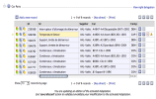















Architecture logicielle
Replay/control
API native
Sondes Supervision
SOAP/HTTP
WSI-BASIC-PROFILE/MTOM
SOAP/ JMS 1.1
XML / JMS 1.1
http/s
Broker JMS
Tomcat 7.0.47
Open EJB 3.x
Presentation
Java 1.7
Application/Services
(EJB 3.x / JAX-WS 2.1)
DAO (Hibernate 3.3.x)
DB

Slide 26







Moteur de collecte
Processing
JMS
Base de données
Consolidation
Processing
IHM de supervision
Processing
Cache WIP

Slide 27
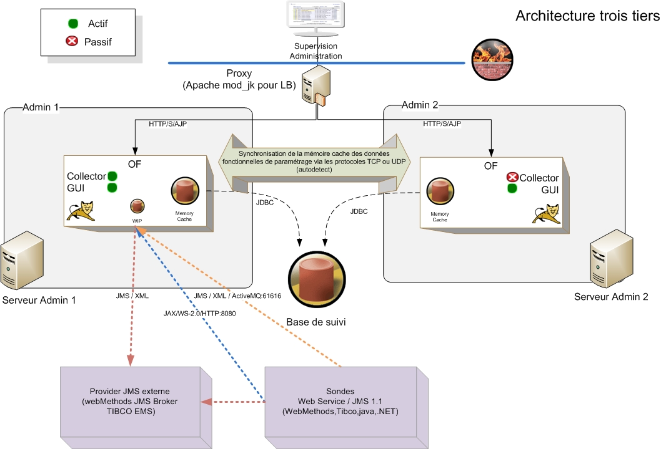
Implémentation type

Slide 28
Agenda
1
Qu’est ce que le module de supervision
2
Principes de la solution
3
Démo et cas d’usages
4
Architecture logicielle
5
Roadmap et futurs versions
6
Notre démarche

Slide 29
Roadmap : historique de la supervision
2016
Changement du socle technologique
Changement du socle graphique
Changement du modèle de données
V4
2015
Optimisation performances SQL pour une absorption BDD
Lissage de l’IHM
V3
2012
Multiplication des options de configurations du progiciel
Implémentation sur de multiples contextes clients
Ajout d’un module de transcodifications
Bascule sur un mode IP
V2.5
V2
2009
Démarche progiciel
2006
Socle d’un framework SOA
V1

Slide 30
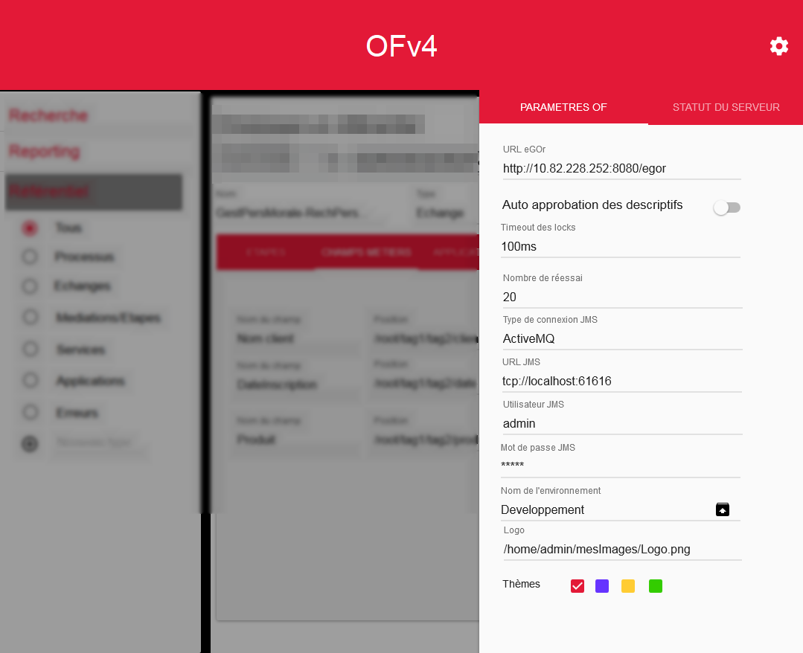



Supervision v4 : Nouveau packaging
Configuration de l’instance éditable via l’IHM
Paramétrage via l’IHM
Java WAR Package

Slide 31
Supervision v4 : Nouvelle structure de descriptifs
Encapsulation de processus non bornée à 3 niveaux
Processus parent
Processus
Processus parent
Processus
Echanges
Etapes
Erreur
Application
Médiation
Erreur
Application

Slide 32
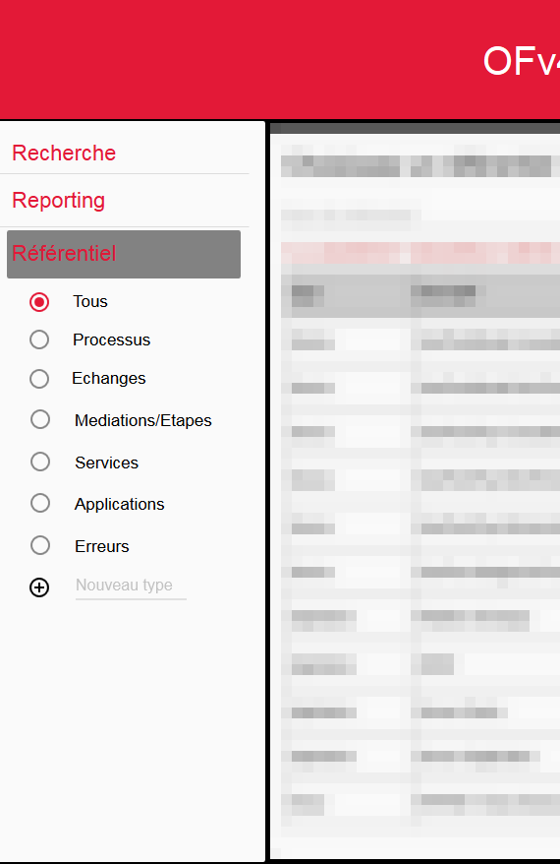
Supervision v4 : Nouvelle structure de descriptifs
Définition de notions de processus personnalisées
Processus parent
Processus parent
Processus
Etapes
Erreur
Application

Slide 33
Supervision v4 : Nouvelles sondes
Nouvelles spécifications permettant :
Attacher un processus quelconque à une étape ou sous processus
Créer en mode apprentissage permanant des descriptifs
Gérer une liste d’applications fournisseurs et clientes du flux
Associer des champs métiers directement à partir des sondes
Format des données compatible avec le JSON, CSV et fichier plat en plus du XML

Slide 34
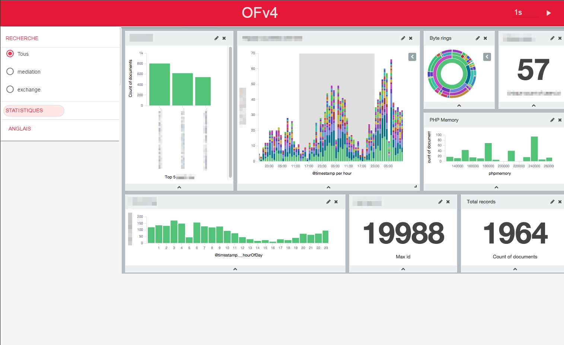
Supervision v4 : Nouvelle interface
Supervision via statistiques et dashboard personnalisable

Slide 35
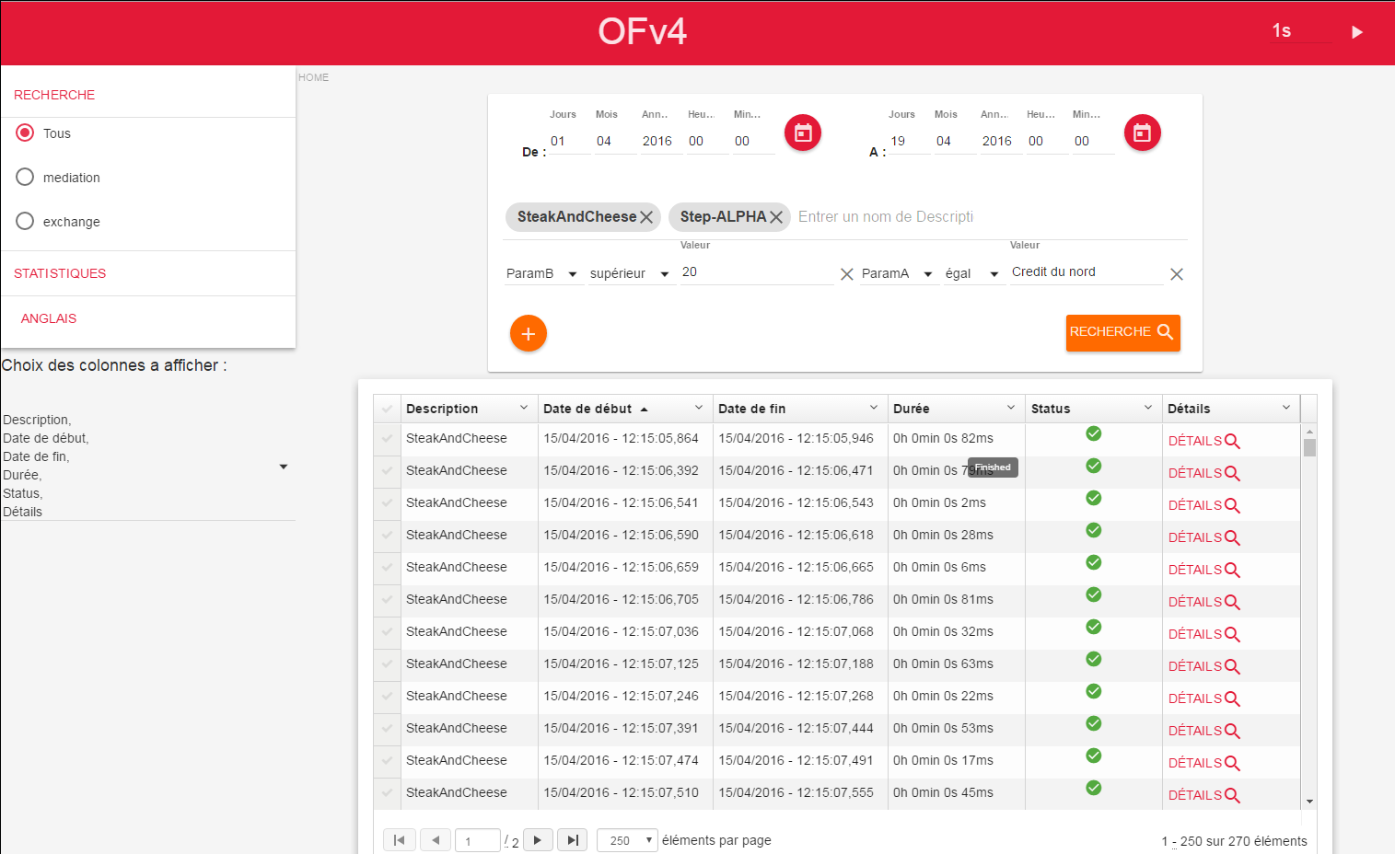
Supervision v4 : Nouvelle interface
Requêtes aux filtres dynamiques et modernisation de l’interface

Slide 36
Supervision v4 : Nouvelle interface
Représentation graphique d’un workflow d’un message
Chaque champ métier dispose de son formatage
Drill down d’une instance et de ses détails simplifiés
Coloration syntaxique des contenus métiers
Unification de l’interface avec les solutions iT-Toolbox

Slide 37
Supervision v4 : Meilleurs performances
Nouveau socle technologique:
Base NoSQL axée sur la rapidité de recherche
Performance de recherche en dessous des 0.1 secondes en moyenne
Modèle de données optimisé pour gérer du multithreading de la collecte
Performance de collecte multipliée par 4 en moyenne
IHM basée sur du AngularJS et HTML5 pour des appels serveur minimes
Appel dynamique HTML sans rechargement de page
Moteur de gestion des routines internes optimisé
Capacité a gérer 50 threads de collecte

Slide 38
Supervision v4 : Rétrocompatibilité et adaptation
Format des sondes OFv3 compatible avec OFv4
Script d’import des données d’instances réalisable
Intégration sur OF v3.2.0 d’une preview de OFv4
Approche de l’IHM plus simple, ergonomie et intuitive

Slide 39
Roadmap : Calendrier
28/06/2016 v3.1.12 : version mineur
09/09/2016 v4.0.0 : revue du packaging
Corrections et évolutions mineurs
Premiere release de la v4.0.0 en stand alone
Juin
Juillet
Août
Sept.
Oct.
Nov.
Déc
Janv.
01/08/2016 v3.2.0 : revue du packaging
Fin d’année 2016 v4.1.0 : Ajout de fonctionnalités
Intégration d’une béta OF v4.0.0 dans la version v3.2.0
Ajout de nouvelles fonctionnalités améliorant
l’experience

Slide 40
Agenda
1
Qu’est ce que le module de supervision
2
Principes de la solution
3
Démo et cas d’usages
4
Architecture logicielle
5
Roadmap et futurs versions
6
Notre démarche

Slide 41

Notre démarche
Une démarche générale
Un cadre méthodologique expliquant les différentes étapes et concepts pour la mise en œuvre et l’industrialisation d’une plateforme d’échange.
Une bibliothèque d’outils
Les sources spécifiques et binaires de la solution, les différentes API d’interfaçage (Java, WebService, Tibco, WebMethods, etc…), des outils en ligne de commande (bench et configuration) et une base documentaire classique.
Licence
Couvre la résolution des anomalies, l’accès aux outils en ligne et aux évolutions du reste de la communauté.
Un support réactif
Sous la forme de contrat de maintenance par tickets (corrections, évolutions et conseils), assuré par une équipe de 7 personnes.
Accompagnement à la mise en œuvre
Prise en compte de l’existant, étude de faisabilité, aide à la mise en œuvre.
Une équipe et un socle
Une équipe d’experts techniques expérimentés sur les technologies SOA/ESB. Un support accessible (bug tracker, wiki, forum, etc…) pour plus d’agilité.

Slide 42
Notre démarche
Le périmètre de CGI est limité au support de niveau 3 (soit expertise solution), incluant :
Le diagnostic des demandes
La mise en place de solutions de contournement dans le cas d’un incident
Information au(x) demandeur(s) sur l’état d’avancement de la demande sur l’outil de gestion des demandes
Questions / réponses d’ordre technique et/ou fonctionnel sur le Progiciel, liées à une demande validée
Les niveaux de support 1 et 2 sont à la charge des équipes techniques locales
Pour une meilleure réactivité
Les modalités d’intervention de CGI sont fortement liées à la nature d’un incident.
Une intervention (sur site) sur l’ensemble des environnements est envisageable (Production y compris), pour plus de souplesse, et pour permettre d’accélérer la remise en service.

Slide 43
Notre démarche
Niveau de priorité | Priorité | Conditions
1 | Bloquante | Incident persistant bloquant l'utilisation de l’outil.
2 | Majeure | Incident persistant non bloquant mais gênant l'utilisation nominale du système.
3 | Mineure | Incident reproductible non bloquant non majeur.
Priorité | Délai de prise en compte | Délai de remise en service | Libellé prestation | Coût de la prestation
Qualification Bloquant | < 1 jour ouvré | S/O | Qualification sans correctif ou patch à développer | N/A
Qualification Majeure & Mineure | < 8 jours ouvrés | S/O | Qualification sans correctif ou patch à développer | N/A
Correctif Bloquant | < 1 jour ouvré après réception de la pré-qualification niveau 1 & 2 | < 1 jour ouvré | Qualification + Remise en service de type Patch | N/A
Correctif Majeure & Mineure | < 8 jours ouvrés après réception de la pré-qualification niveau 1 & 2 | A définir | Qualification + Remise en service de type Correctif
Assistance & Evolution | A fixer en accord avec le client | N/A | Intervention spécifique | 1 ticket par jour de prestation

Slide 44
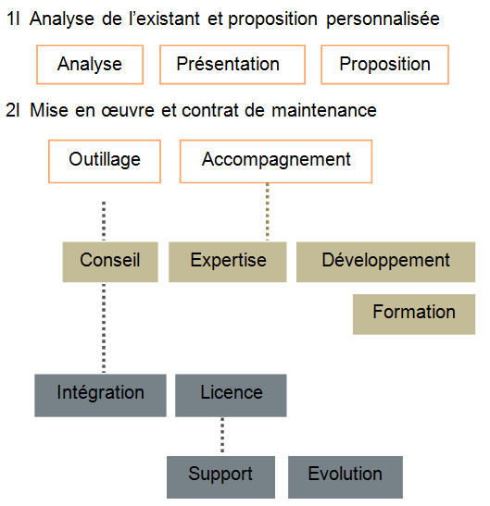

Notre démarche

Slide 45
Exemple de planification de mise en œuvre
M-2
M-2 / M-1
M-1
M
POC
Développement des sondes
Intégration
Maintenance
(Licence)
Réalisation d’un PoC
Développement de sonde
pour Talend ou adaptation
de la sonde JAVA
Installation d’un environnement
Formation des équipes
Estimation des charges CGI | ~ 5 jours | ~ 10 – 20 jours | ~ 2 jours | ~ 5 jours

Slide 46
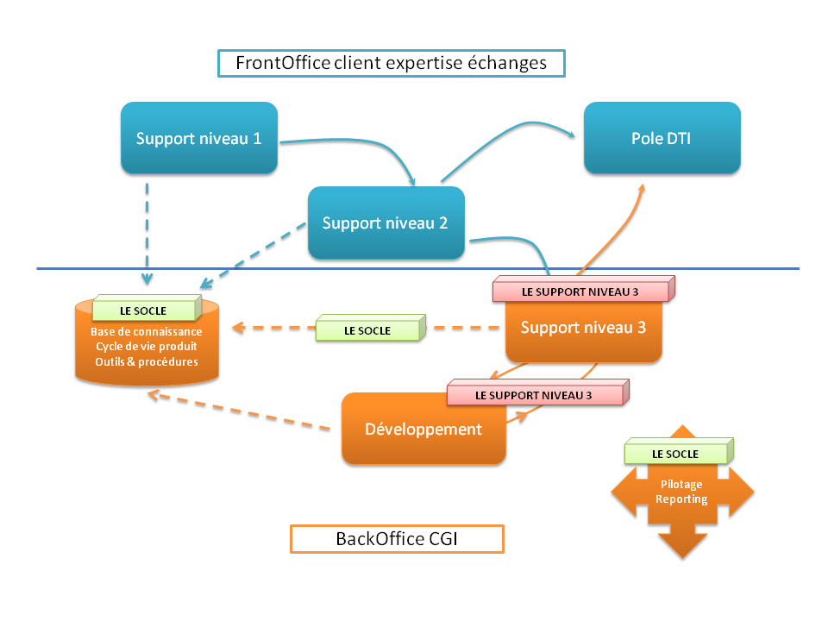
Notre démarche

Slide 47

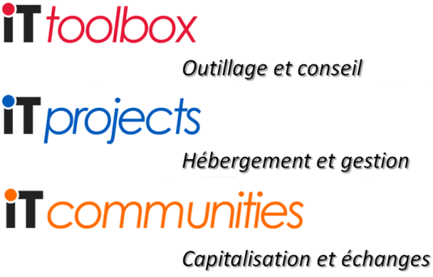

Nos plateformes

Slide 48
Toute l’équipe vous remercie

